Slide 1
TRASTORNO dismorfico corporal
Angie Sofía Marin Socha
902

Slide 2
Descripción general
El trastorno dismórfico corporal es un trastorno de salud mental en el que no se puede dejar de pensar en uno o más defectos percibidos o defectos en la apariencia, un defecto que parece menor o que no puede ser visto por los demás.
Cuando tienes un trastorno dismórfico corporal, te enfocas intensamente en tu apariencia e imagen corporal.
Pero puedes sentirte tan avergonzado, intimidado y ansioso que es posible que evites muchas situaciones sociales.

Slide 3
síntomas
Los síntomas del trastorno dismórfico corporal incluyen los siguientes:
· Fuerte creencia de que tienes un defecto en tu apariencia que te hace feo o deforme.
· Creencia de que otros perciben especialmente tu apariencia de una manera negativa o se burlan de ti.
· Tener tendencias perfeccionistas.
· Intentar ocultar los defectos percibidos con el estilo, el maquillaje o la ropa.
· Comparar constantemente tu apariencia con la de los demás

Slide 4
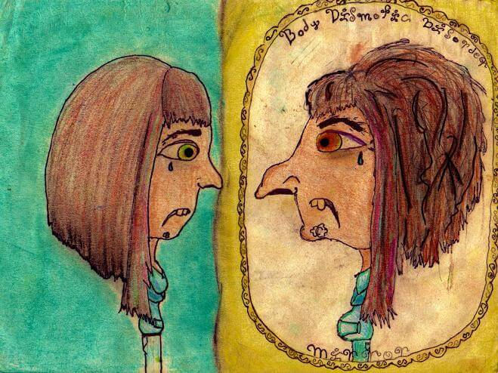

Causas
La causa de este trastorno no es clara, teniendo una comorbilidad elevada con trastornos depresivos.
El trastorno Dismorfico Corporal puede ser el resultado de una combinación de problemas, como antecedentes familiares del trastorno, anomalías en el cerebro o experiencias negativas sobre el cuerpo o la imagen de sí mismo.

Slide 5
tratamiento
En el tratamiento para el trastorno dismórfico corporal se suele combinar terapia cognitiva conductual con medicamentos.
La terapia cognitivo-conductual para el trastorno dismórfico corporal se centra en:
·Ayudarte a aprender cómo los pensamientos negativos, las reacciones emocionales y las conductas mantienen los problemas a través del tiempo.
· Aprender maneras alternativas de manejar los impulsos o rituales para ayudar a reducir la revisión en el espejo o la búsqueda de tranquilidad

Slide 6
internación
En algunos casos, los síntomas del trastorno dismórfico corporal pueden ser tan graves como para que sea necesaria una internación psiquiátrica. Por lo general, esto se recomienda solamente cuando no puedes mantener el ritmo de tus responsabilidades cotidianas o cuando estás en riesgo inminente de hacerte daño.

Slide 7

Estrategias de afrontamiento y apoyo
Habla con tu médico o terapeuta acerca de cómo mejorar tus habilidades para sobrellevar la situación y las maneras de enfocarse en identificar, monitorear y cambiar los pensamientos y comportamientos negativos acerca de tu apariencia.

Slide 8
consejos para ayudar a lidiar con el trastorno dismórfico corporal:
· Escribe en un diario.
· No te aísles.
· Únete a un grupo de apoyo.
· Aprende a relajarte y a controlar el estrés.
· No tomes decisiones importantes cuando sientas desesperación o angustia.

Slide 9

Esto puede ayudarte a identificar mejor los pensamientos, emociones y comportamientos negativos. Trata de participar en actividades normales y reúnete regularmente con amigos y familiares que puedan actuar como apoyo saludable. Conéctate con otras personas que se enfrentan a desafíos similares. Trata de practicar técnicas para reducir el estrés como la meditación o la respiración profunda. Es posible que no estés pensando con claridad y que te arrepientas de tus decisiones más adelante.

Slide 10
Fin.
Las ideas y las preocupaciones que forman parte de un trastorno dismórfico corporal ocupan gran parte del tiempo del paciente y consumen su energía. Con este trastorno, la persona nunca está satisfecha con su aspecto físico, a pesar de lo que le digan los demás. Debido al trastorno dismórfico corporal, suelen evitan salir con sus amigos, ir a su centro de estudios, trabajar o hacer actividades normales de la vida cotidiana. Esto puede hacer que se sientan solas, tristes y deprimidas.
Algunas buscan tratamientos u operaciones que no necesitan, con la esperanza de "corregir sus defectos". Pero estos tratamientos no alivian ni mejoran el trastorno dismórfico corporal. Puede ser muy duro darse cuenta de que el problema que tienen no reside en el aspecto que tienen. Es la forma falsa de verse a sí mismas donde reside su problema.

